Slide 1
General reading rules
Підготувала Рудецька О.М.
Вчитель англійської мови
ЗЗСО «Малоглушанський ліцей»

Slide 2

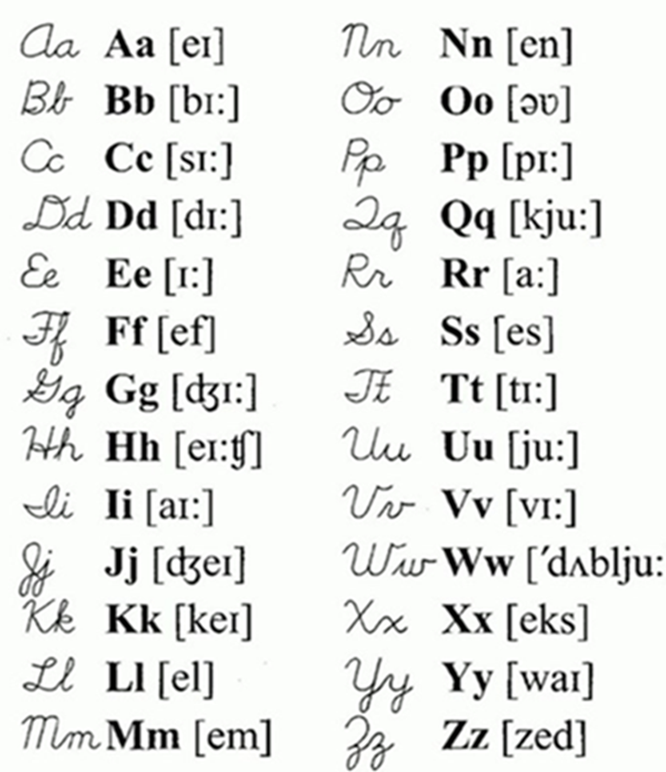
Англійський алфавіт A B C

Slide 3
1. Голосна читається як в алфавіті, якщо: - вона знаходиться у відкритому наголошеному складі, наприклад she, go, student. - після голосної йде одна приголосна літера й голосна е (німа), яка не читається, наприклад skate.

Slide 4
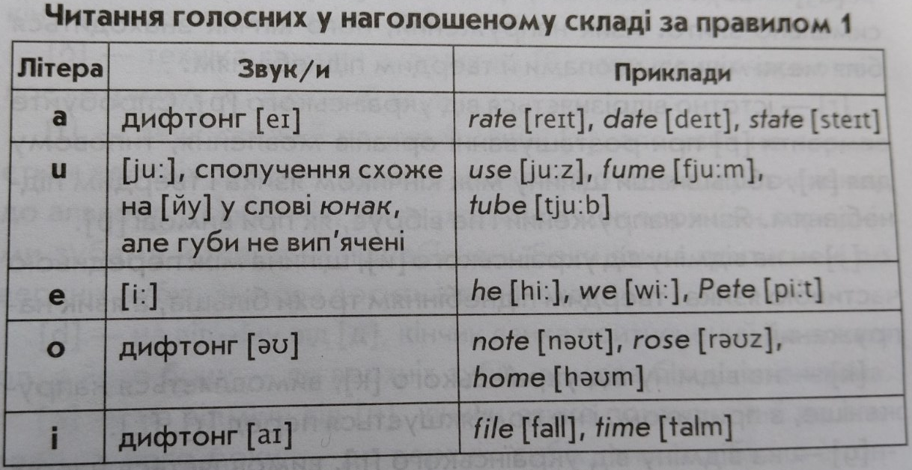

Slide 5
2. У закритому наголошеному складі, голосна читається інакше, ніж у алфавіті. Склад вважається закритим, якщо: - після голосної літери йде одна чи дві кінцеві приголосні, наприклад cat. - після голосної літери йдуть дві чи три приголосні й німа «е», наприклад twelve.

Slide 6
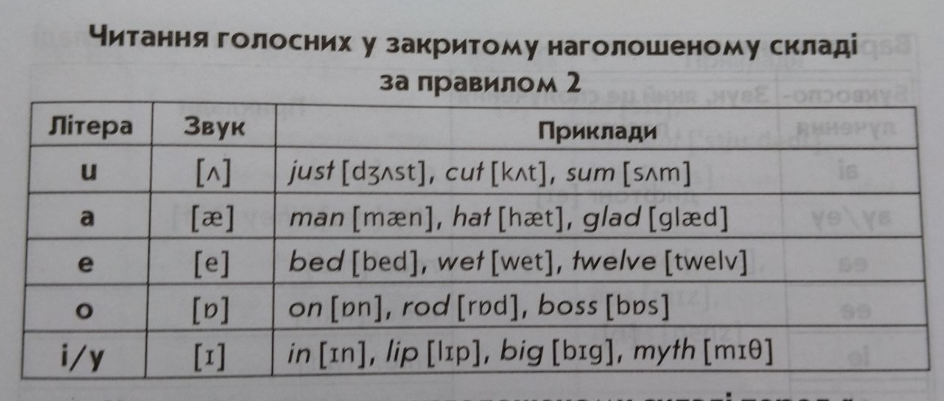

Slide 7
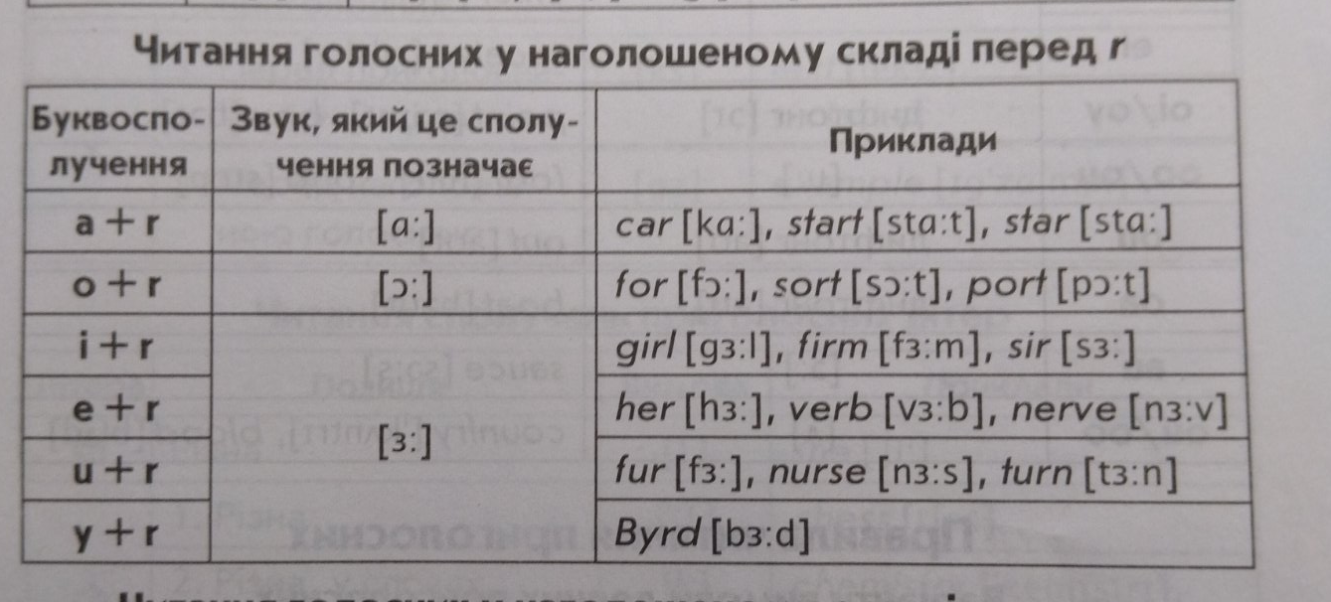

Slide 8
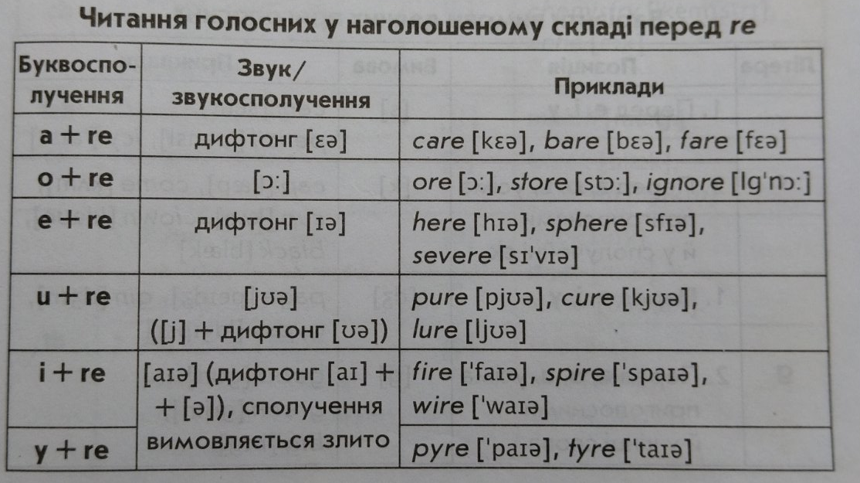

Slide 9
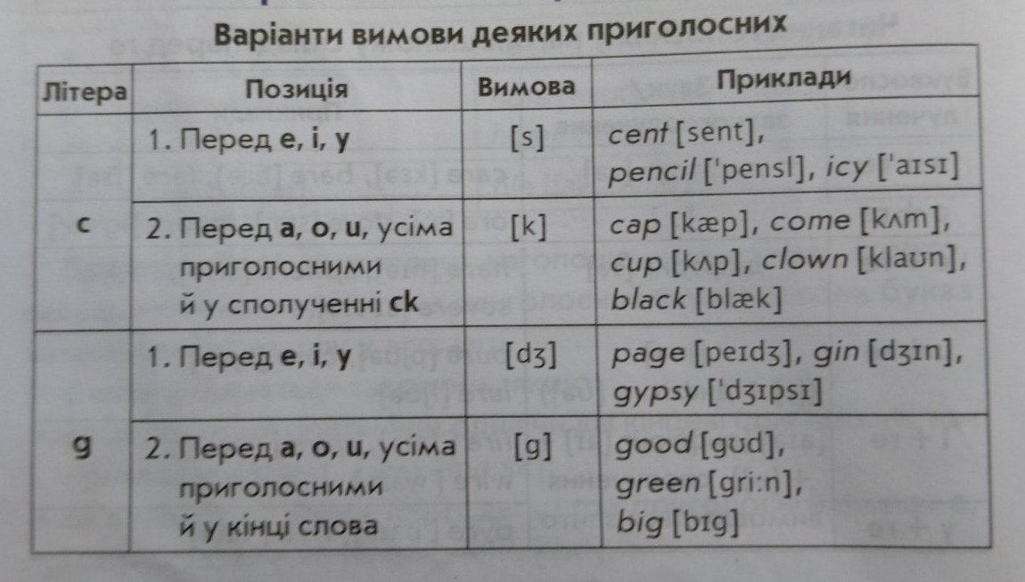

Slide 10
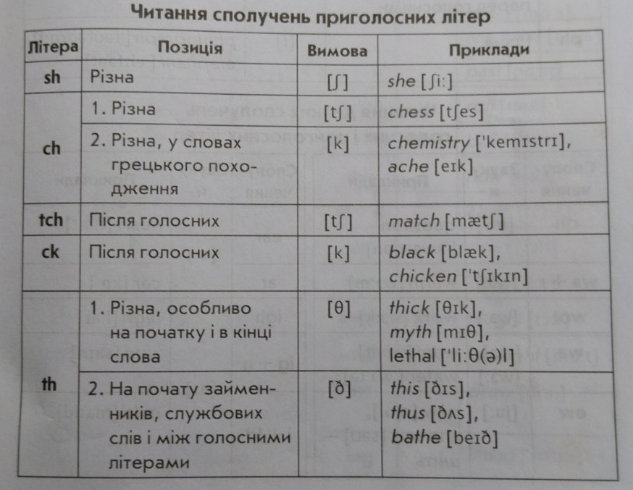

Slide 11
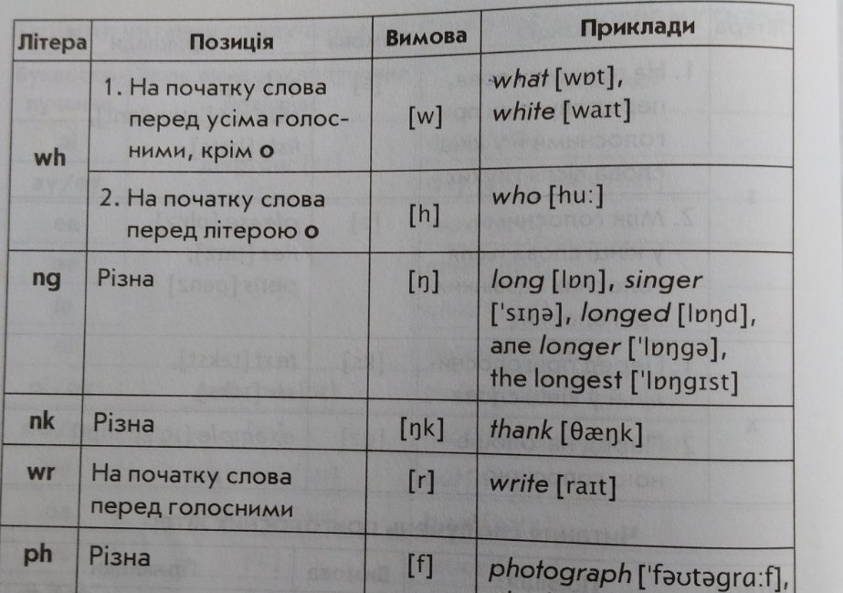

Slide 12
